Slide 1
Metodologias
Ágeis
SCRUM + KANBAN

Slide 2
Metodologias Ágeis
METODOLOGIAS ÁGEIS é uma abordagem ao modelo de gestão tradicional de projetos. Onde se tinha o desenvolvimento de produtos dividido por etapas bem definidas. Já os Métodos Ágeis possuem iterações curtas, onde o resultado é medido através de produto pronto.
O modelo de entrega ágil é baseado em ciclos iterativos e incrementais, o que traz flexibilidade e adaptabilidade. Uma característica importante é a inspeção e adaptação dos ciclos e iterações, focados em gerar melhoria contínua para as equipes e processos.
MANIFESTO ÁGIL é uma declaração de valores e princípios essenciais para o desenvolvimento de software.
https://agilemanifesto.org/iso/ptbr/manifesto.html

Slide 3
O que é projeto ?
PROJETO é um esforço temporário empreendido para criar um produto, serviço ou resultado exclusivo.
As principais características dos projetos são:
Temporários, possuem um início e fim definidos.
Planejados, executado e controlado.
Entregam produtos, serviços ou resultados exclusivos.
Desenvolvidos em etapas e continuam por incremento com uma elaboração progressiva.
Realizado por pessoas.
Com recursos limitados.
Projetos geralmente trabalha com itens exclusivos e inéditos, e por isso existem riscos, logo se exige boa gestão a fim de minimizar estes riscos e evitar custos não previstos e retrabalho.
Dentro desse contexto surge o SCRUM.

Slide 4
SCRUM - Definição
SCRUM é uma metodologia de desenvolvimento ágil utilizada no desenvolvimento de Software baseada em processos iterativos e incrementais.
No SCRUM todo o foco é dado ao trabalho em equipe, todas as métricas são do time, a responsabilidade pela entrega é de todos e assim por diante.
O SCRUM é um método ágil muito leve, talvez aí esteja a razão pela qual é o mais popular mundialmente falando.
Na verdade, SCRUM é um Framework(conjunto de conceitos) na qual você pode empregar diversos processos e técnicas.

Slide 5
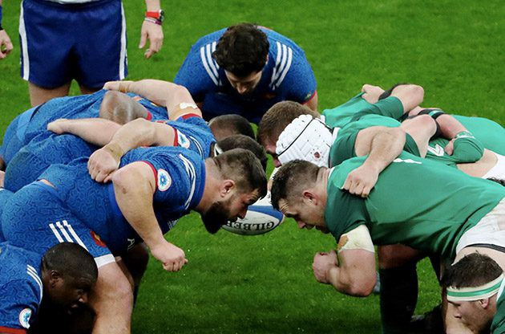
SCRUM - Origem
O termo SCRUM é o nome de um tipo de jogada que acontece no jogo de Rugby. Neste tipo de jogo, existe uma formação compacta onde os jogadores se unem tentando chutar a bola que foi jogada para eles.
O Scrum foi idealizado por três dos programadores que formularam o Manifesto Ágil: Mike Beedle, Ken Schwaber e Jeff Sutherland.

Slide 6
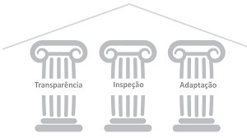
SCRUM - Pilares
Transparência: todos os aspectos significativos do projeto devem ser de conhecimento de todos os envolvidos.
Inspeção: analisar cuidadosa e criticamente a forma de trabalho visando encontrar pontos de melhoria. Essa inspeção deve ser tão frequente quanto possível, mas não frequente a ponto de atrapalhar o andamento do projeto.
Adaptação: todos os pontos que estejam desviando do padrão de qualidade do time, que estejam atrapalhando o progresso ou que não fazem sentido, devem ser corrigidos, adaptados, aperfeiçoados.

Slide 7
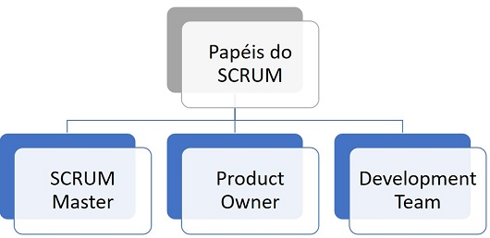
SCRUM - Papéis
O SCRUM não prescreve cargos e sequer uma hierarquia, ele dita que o Time Scrum é responsável pela entrega e que isso basta. No entanto, para que não existam conflitos de responsabilidade, ele divide os envolvidos no projeto.

Slide 8
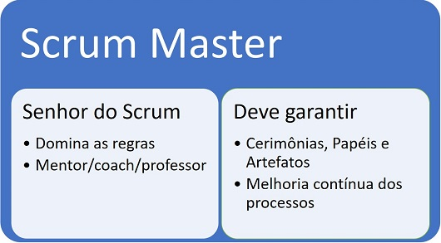
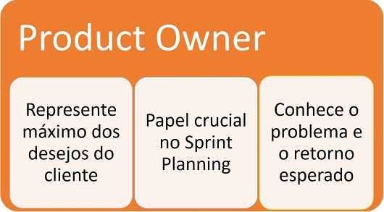
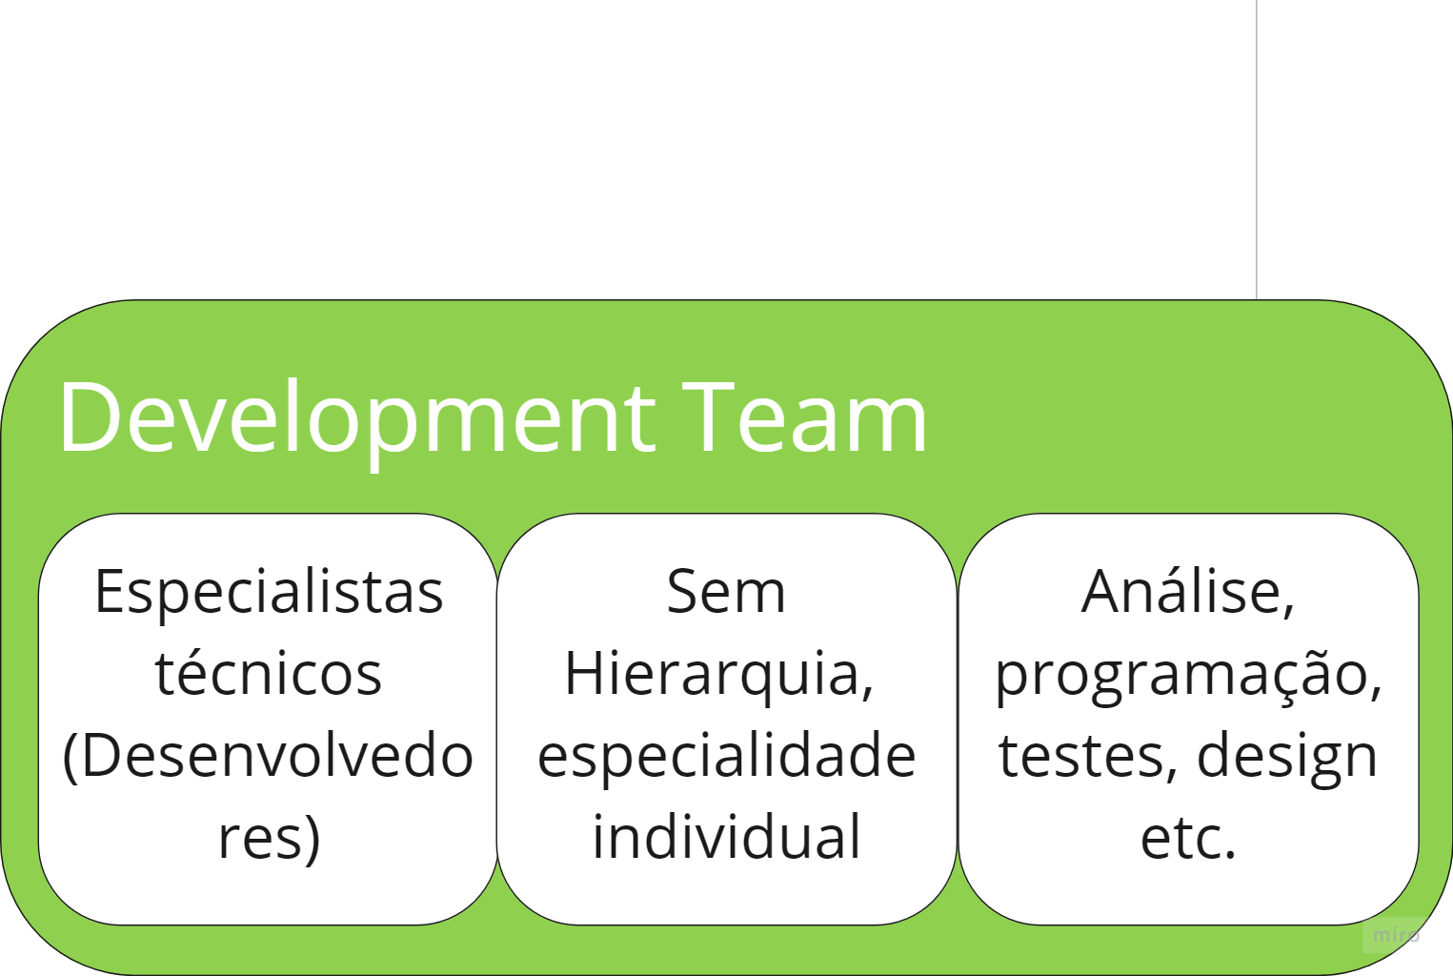
SCRUM - Papéis
Scrum Master tem como missão principal garantir seu cumprimento por todos, não apenas dentro do time mas na organização inteira. Líder-servidor que puxa a melhoria contínua.
Product Owner é o representante máximo dos desejos do cliente dentro do Time Scrum. É ele que conhece o problema, as "dores", o retorno esperado pelo projeto.
Development Team são profissionais que trabalham no desenvolvimento do produto ou sistema, o ideal é que o time seja o mais multifuncional quanto possível.

Slide 9
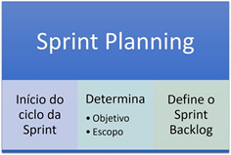
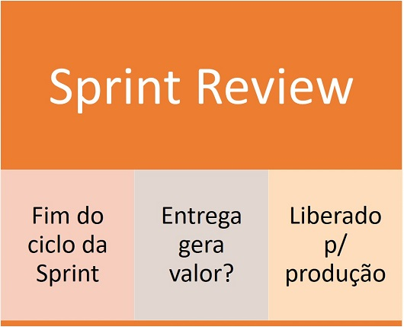
SCRUM - Cerimônias
O coração do Scrum é a sprint, um período que varia, o qual o time desenvolve um entregável, com o objetivo principal de entregar valor ao cliente o mais rápido possível.
Durante uma sprint acontecem uma série de cerimônias, responsáveis por garantir a transparência:
Sprint Planning é a cerimônia de planejamento da Sprint. Nesta cerimônia traça-se o objetivo da sprint, o escopo de trabalho (Sprint Backlog) e discute-se como que este trabalho será realizado, em linhas gerais.
Sprint Review é a apresentação do trabalho planejado x trabalho realizado e quais serão os próximos passos. É um excelente momento para receber feedback dos stakeholders e ajustar o curso do projeto

Slide 10
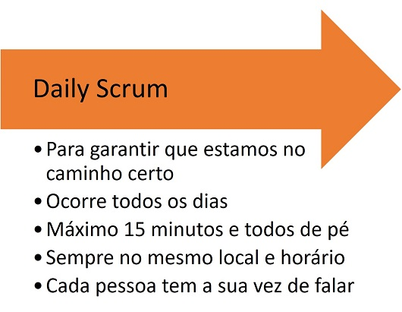
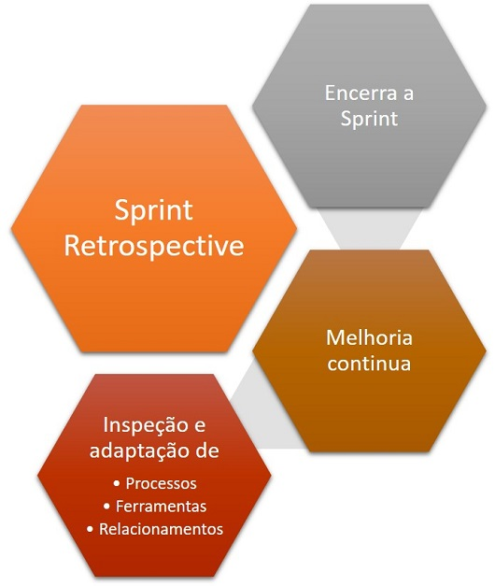
SCRUM - Cerimônias
Daily Scrum é uma cerimônia de alinhamento.
Sprint Retrospective é uma cerimônia que deve acontecer sempre no último dia da sprint, o objetivo é analisar tudo o que aconteceu nesta sprint que está encerrando e propor melhorias para a próxima.

Slide 11
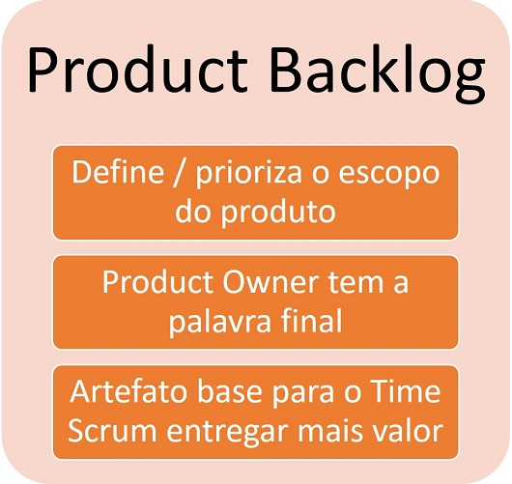
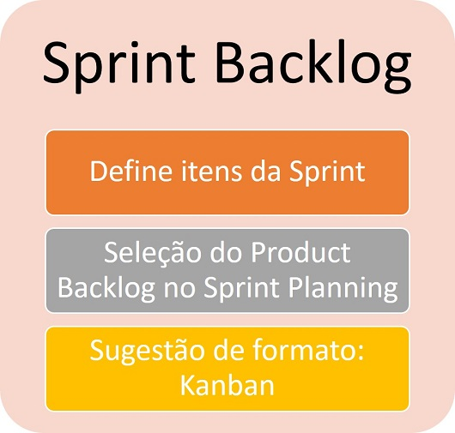
SCRUM - Artefatos
Product Backlog ajuda a orientar o trabalho do time, mantém todas as funcionalidades e melhorias desejadas para o produto, como se fosse uma visão de médio e longo prazo os itens mais no topo detalhados o suficiente para o time entender o que precisa ser feito.
O Product Backlog é uma lista contendo todas as funcionalidades desejadas para um produto. Não precisa estar completo no início de um projeto. O time quebra cada item do Product Backlog em uma ou mais tarefas do Sprint Backlog.
Sprint Backlog que estão os itens a serem trabalhados pelo time nesta sprint, a curto prazo.

Slide 12
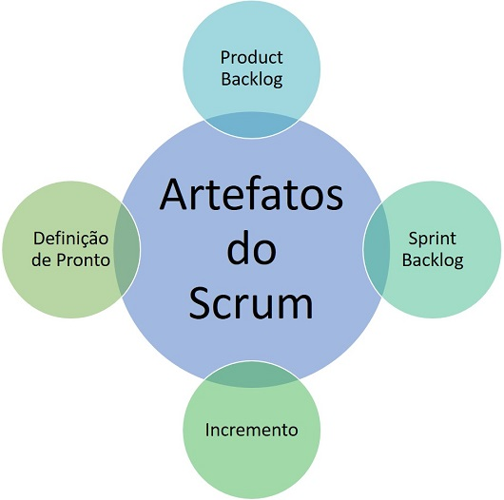
SCRUM - Artefatos
DEFINIÇÃO DE PRONTO pode ser vista abaixo:
Codificado;
Código Revisado (Code Review);
Testes Unitários passando (Unit Tests);
Testes Funcionais passando (manuais ou automatizados);
Versionado (Git, por exemplo);
Homologado (geralmente pelo Product Owner).

Slide 13
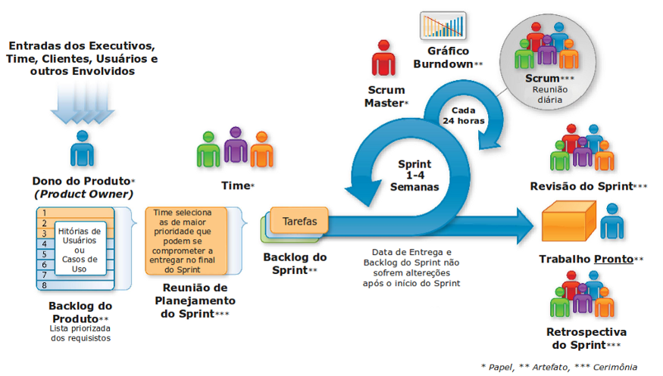
SCRUM - ESTRUTURA

Slide 14
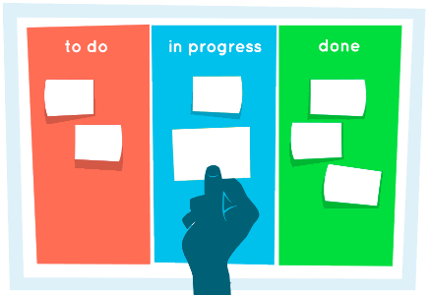
Kanban – Definição e estrutura
O Kanban foi inventado por Taiichi Ohno em 1953 e significa “cartão visual”. Foi desenvolvido pela Toyota para o processo de produção conhecido como Just-In-Time”. Com o intuito de melhorar o processo de produção de diversos setores corporativos.

